Slide 1

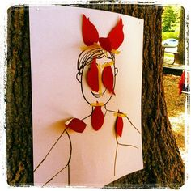
Vlammetje-prik-je
Ook zagen de gelovigen iets dat op vuur leek. Dat vuur verdeelde zich in vlammen, en op iedereen kwam een vlam neer. Zo kwam de heilige Geest in alle gelovigen.
Opdracht:
Teken op het grote vel papier met zwarte stift een poppetje, dit is een leerling uit het verhaal.
Knip vervolgens vlammen uit het rode of oranje papier, voor iedereen een vlam.
Hang de tekening van de leerling ergens op.
Om de beurt wordt iemand geblinddoekt. Deze persoon probeert een vlam op het hoofd van de leerling te plakken. Wie zit het meest in de buurt?
Om door te praten:
De uitdrukking ‘in vuur en vlam staan’ betekent dat je heel enthousiast ergens van wordt. Waar wordt jij heel enthousiast van?

